Slide 1

Актуальная информация о деятельности Рабочей группы по бюджетной грамотности и прозрачности бюджета
Бюджетное сообщество (БС) PEMPAL
Рабочая группа (РГ) по бюджетной грамотности и прозрачности бюджета
Анна Беленчук, Министерство финансов Российской Федерации
13 апреля 2017 г.

Slide 2
Справочная информация о РГ
Цель: изучение международного опыта в части повышения бюджетной грамотности граждан и открытости и доступности бюджета
Задачи:
Обзор передовой международной практики в области прозрачности бюджета и бюджетной грамотности
Обмен опытом с экспертами по бюджету из стран-участниц РГ с целью разработки стандартных подходов к реализации аналогичных проектов
Создание новых продуктов знаний БС на основе накопленных результатов, таких как рекомендации о реализации аналогичных проектов в странах PEMPAL.
  Партнерства: Всемирный банк: бюджетная грамотность; Международное бюджетное сообщество (МБП): факторы успеха Индекса открытости бюджета; ОЭСР/ Глобальная инициатива по обеспечению прозрачности в налогово-бюджетной сфере (GIFT): вклад в предварительный вариант «Инструментария по бюджетной грамотности»; заседание SBO ОЭСР: доклад о деятельности РГ.
  Члены РГ (15 стран): Албания, Россия, Армения, Косово, Киргизская Республика, Хорватия, Турция, Беларусь, Босния и Герцеговина, Румыния, Таджикистан, Украина, Узбекистан, Казахстан и Молдова.

Slide 3
Краткая информация о деятельности РГ (1)
1-е заседание в Варшаве (Польша) 20 мая 2015 г. Участвовало 10 стран.
На примерах таких стран, как Канада, Соединенное Королевство и Российская Федерация, были продемонстрированы различные подходы к тому, как облегчить гражданам понимание государственного бюджета путем принятия «бюджета для граждан», разработки информационных порталов, проектов для учащихся и базовых учебных программ для школ. Кроме того, было проведено анкетирование накануне заседания PEMPAL для выявления прогресса в проведении реформ в области бюджетной грамотности и прозрачности бюджета.
2 –е заседание в виде видеоконференции 14 сентября 2015 г. Участвовало 7 стран.
Обзор международной практики в области бюджетной грамотности на основе проведенного Всемирным банком обследования более чем 30 стран.
3-е заседание в Загребе (Хорватия) 1-4 декабря 2015 г. Участвовало 10 стран.
Ключевые выводы по итогам мероприятия в Хорватии: закрепление в законодательстве стандартов прозрачности – обязательное условие повышения прозрачности; установление надлежащих стандартов прозрачности на всех уровнях государственной системы. Ключевое условие успеха реформ, повышения прозрачности и участия граждан в бюджетном процессе - тесное взаимодействие между министерствами и государственными ведомствами и эффективное использование современных IT-технологий (электронное правительство).

Slide 4
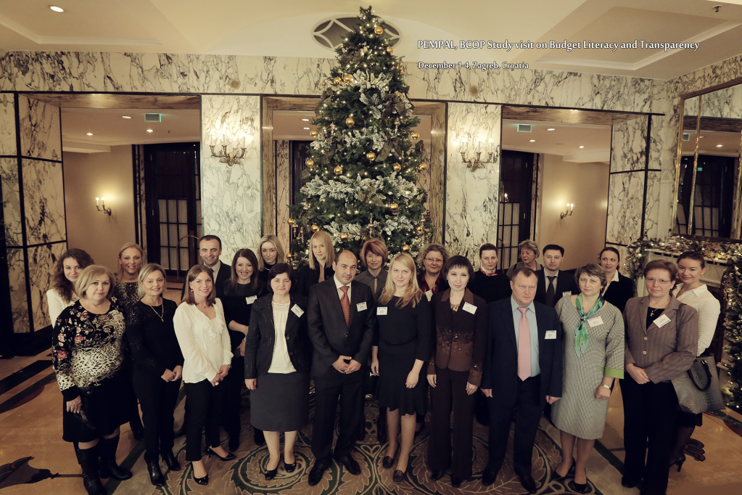
Краткая информация о деятельности РГ (2)
4-е заседание в Минске (Беларусь) 23 февраля 2016. Участвовало 10 стран
Обмен опытом о факторах успеха, способствующих повышению прозрачности бюджета, на примере двух стран: Румыния (75/100) и Россия (74/100) (обе страны занимают лидирующие позиции в регионе в Индексе открытости бюджета за 2015 г.), а также Киргизской Республики (с 20/100 до 54/100) - страны, добившейся наибольшего повышения рейтинга.
Переведенное и распространенное руководство по разработке «бюджетов для граждан», подготовленное Международным бюджетным партнерством, Россией, Киргизской Республикой и Молдовой. Отобраны и предоставлены международные примеры «бюджетов для граждан».
5-е заседание в виде видеоконференции 22 сентября 2016 г. Участвовало 6 стран.
Продолжение обсуждения разрабатываемого РГ продукта знаний для преодоления 10 трудностей при разработке «бюджетов для граждан», с которыми столкнулись страны-члены РГ.
Основное внимание уделено «бюджетам для граждан», поскольку они не распространены в регионе….

Slide 5
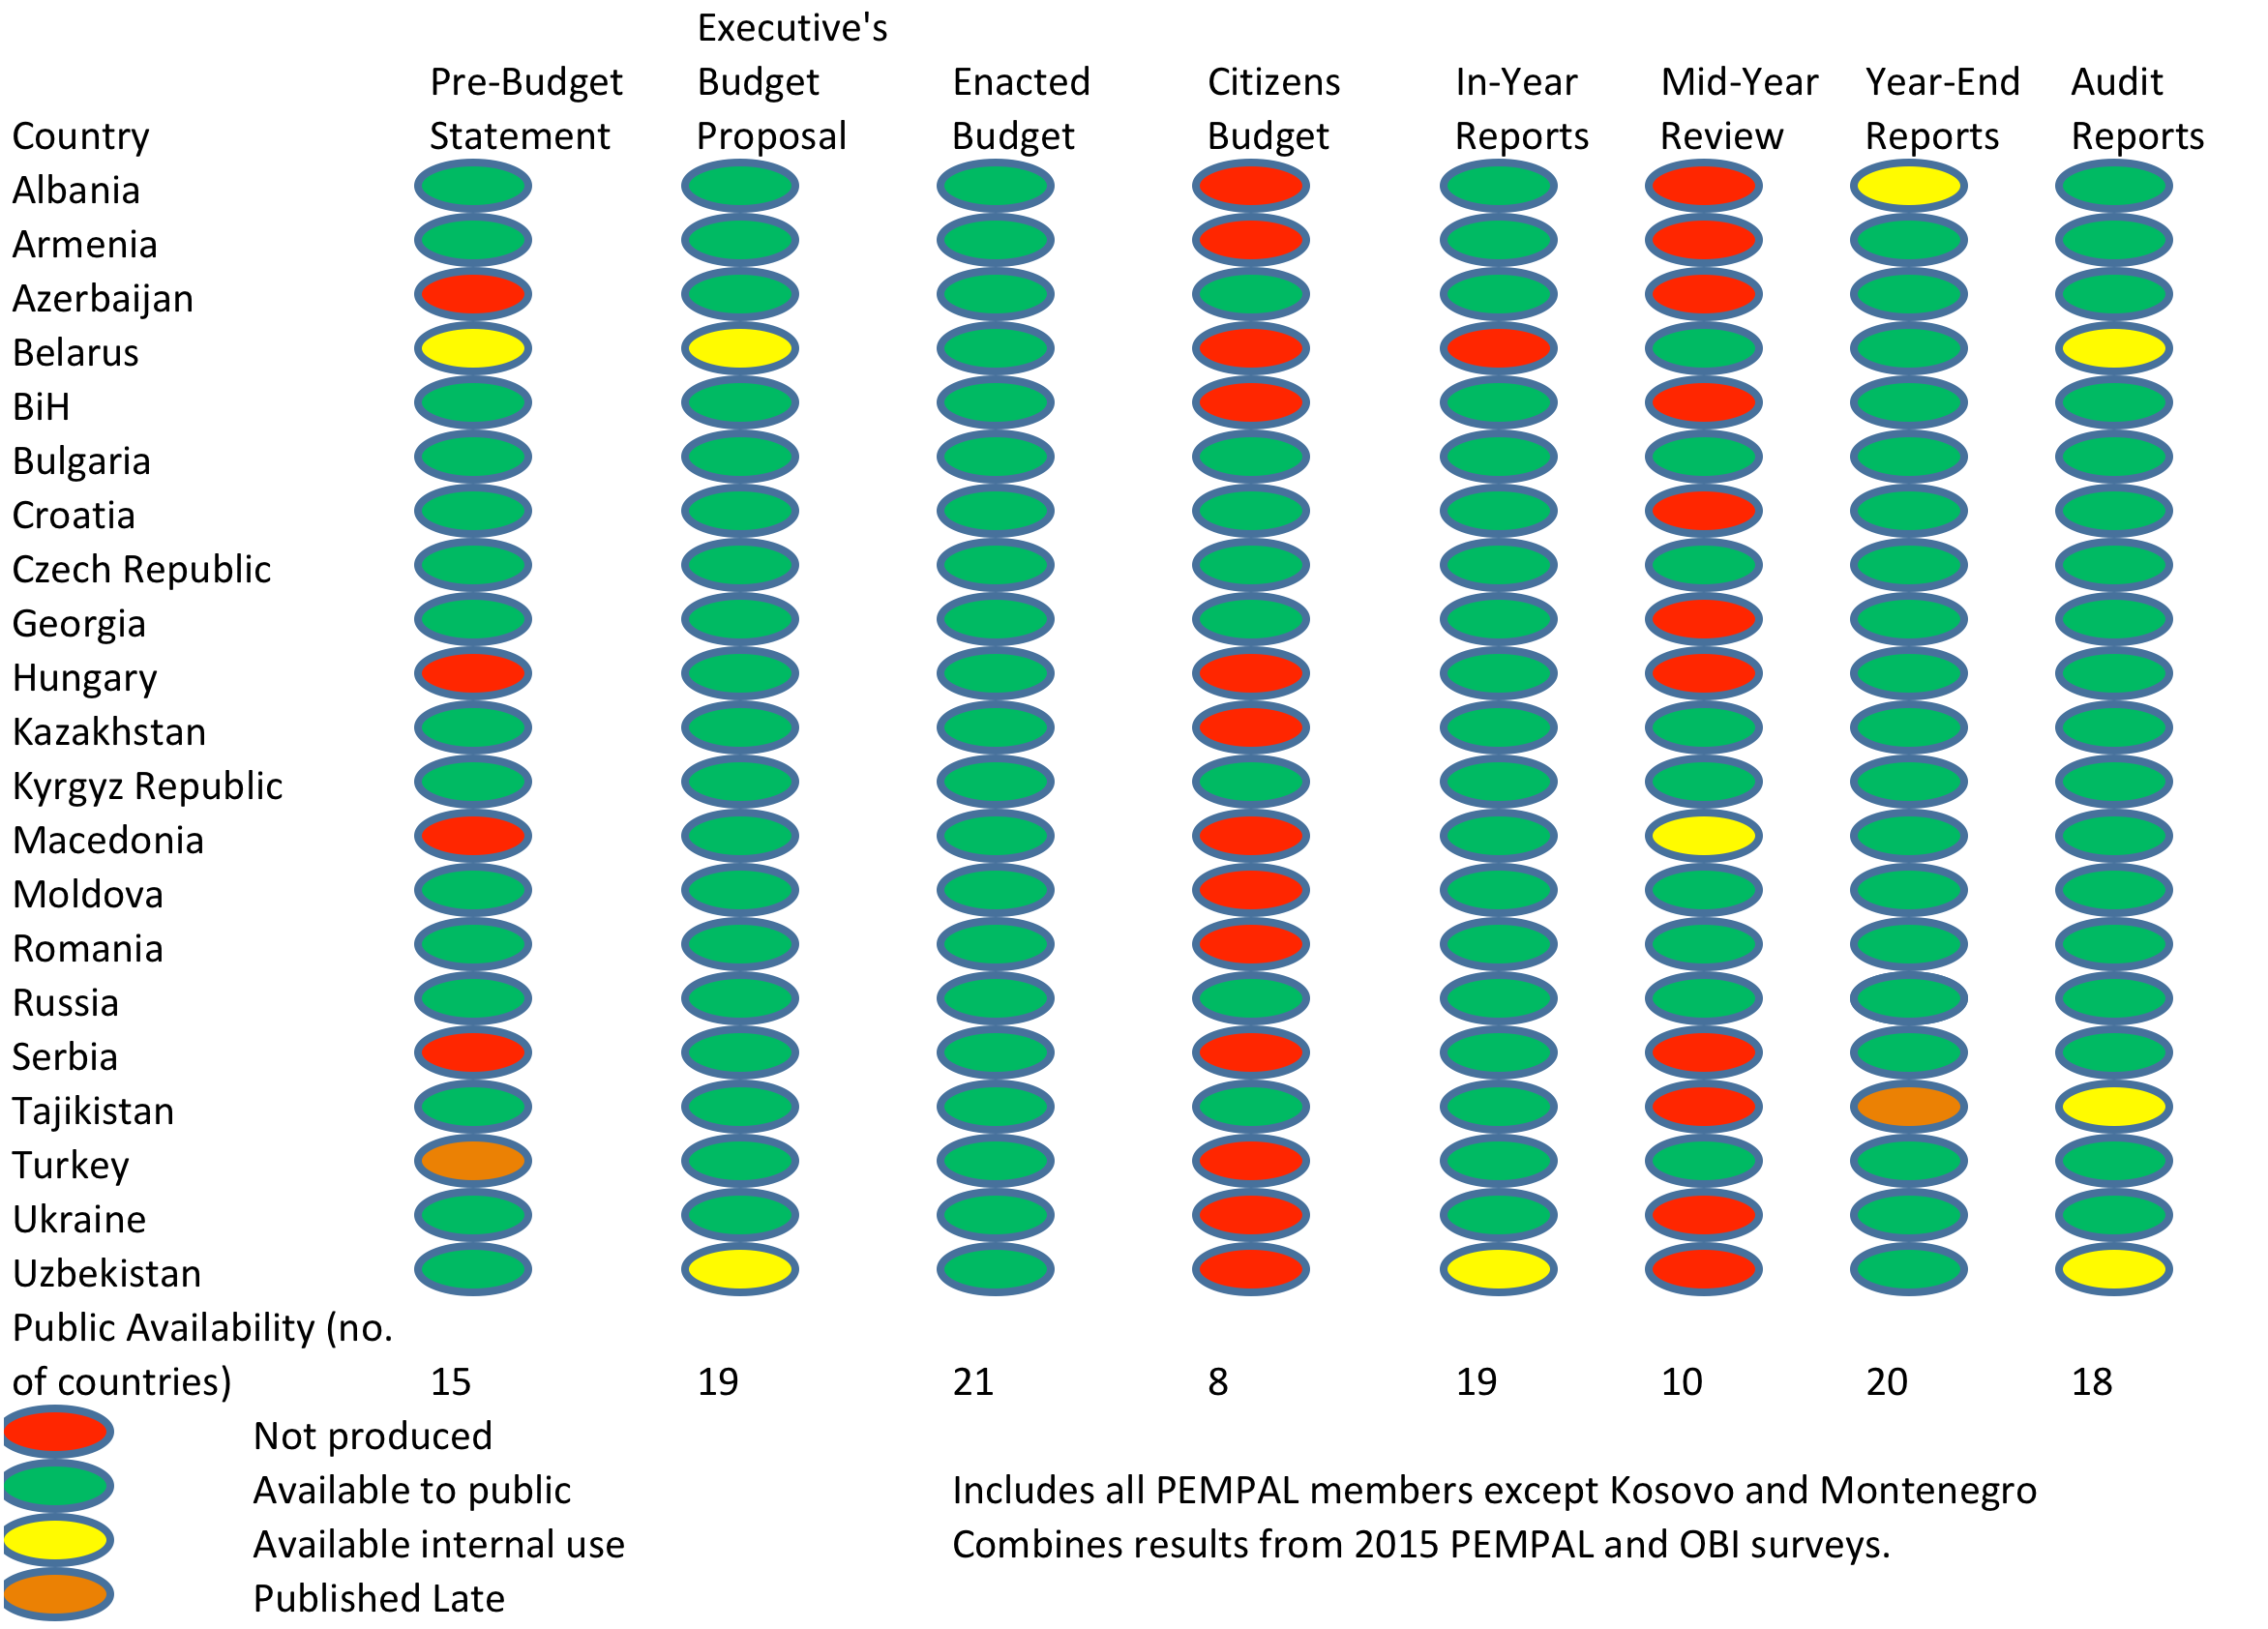
2015 Доступность бюджетной документации для населения
Notes:
Of the PEMPAL member countries who participated in either the 2015 OBI or PEMPAL surveys, only Bulgaria, Kyrgyz Republic and Russian Federation make all their budget documentation accessible to the public.
The worst category still remains citizens budget, which only 8 countries were reported to have in 2015. We hope that our work on Citizens Budgets will improve this result in the next survey.

Slide 6
Notes:
Of the PEMPAL member countries who participated in either the 2015 OBI or PEMPAL surveys, only Bulgaria, Kyrgyz Republic and Russian Federation make all their budget documentation accessible to the public.
The worst category still remains citizens budget, which only 8 countries were reported to have in 2015. We hope that our work on Citizens Budgets will improve this result in the next survey.

Slide 7
Продукт знаний по разработке бюджета для граждан: завершен окончательный проект
Предлагаются варианты преодоления 10 трудностей, с которыми сталкиваются страны-члены РГ, на основе рекомендаций стран-членов и международного опыта:
Трудность 1. Определение ответственных за подготовку и распространение «бюджета для граждан»
Трудность 2. Отсутствие государственных ресурсов
Трудность 3. Отсутствие политической воли
Трудность 4. Отсутствие мотивации и стимулов на уровне центральных и муниципальных органов власти
Трудность 5. Определение оптимальных сроков подготовки «бюджета для граждан»
Трудность 6. Определение оптимальных форматов «бюджета для граждан»
Трудность 7. Определение оптимального подхода к проведению общественных консультаций
Трудность 8. Отсутствие бюджетных навыков и понимания у граждан и некоторых государственных служащих
Трудность 9. Низкий уровень интереса граждан к вопросам бюджета
Трудность 10. Отсутствие доступа к надежным средствам массовой информации и/или коммуникационным технологиям
Вы найдете экземпляр подготовленного РГ продукта знаний в ваших раздаточных материалах. Просьба использовать его для продвижения реформы в ваших странах. Расскажите нам, как вы его используете, чтобы мы подготовили примеры успешной практики!

Slide 8
10 трудностей: рекомендации стран-участниц и международных организаций
Определение ответственных за подготовку и распространение «бюджета для граждан»
РГ согласилась, что ответственными за предоставление гражданам информации в упрощенном формате должны быть разработчики документа.
Согласно рекомендации МБП, разработкой «бюджета для граждан» должно заниматься, прежде всего, правительство:
  Оно обладает полной информацией о бюджете и обязано отчитываться перед широкой общественностью.
  Правительство может привлекать СМИ и общественные организации для содействия распространению информации.
  Правительству необходимо решить, будет ли оно использовать «бюджет для граждан» для вовлечения населения в обсуждение бюджетных вопросов или исключительно в целях информирования.
  Согласно рекомендации МВФ, правительству также необходимо решить, использовать ли «бюджет для граждан» для вовлечения населения в обсуждение бюджетных вопросов. В соответствии с «базовой практикой» «бюджет для граждан» предоставляется исключительно в целях информирования; «надлежащая и передовая практика» требует предоставления общественности официального голоса в ходе обсуждения бюджета (Кодекс надлежащей практики по обеспечению прозрачности в налогово-бюджетной сфере, принцип 2.3.3).

Slide 9
2. Отсутствие государственных ресурсов
РГ обсудила возможности для привлечения ресурсов для финансирования дополнительных расходов, необходимых для публикации и распространения «бюджета для граждан»:
  Поддержку в финансировании части затрат могут предоставить доноры, частный сектор и общественные организации. Вместе с тем РГ признала, что в первую очередь необходима политическая воля, тогда как внешнее финансирование несет в себе риски, поскольку в случае его прекращения устойчивость реформ может быть поставлена под угрозу.
  РГ признала, что с развитием информационно-коммуникационных технологий (ИКТ) существенно снизились затраты на подготовку и распространение информации (это также нашло признание в Принципах высокого уровня GIFT по вопросам прозрачности, участия и подотчетности).
Согласно рекомендациям МБП, затраты на разработку «бюджета для граждан» могут быть минимизированы за счет разработки шаблона документа, который готовится один раз.
  После согласования шаблона и структуры документа задача ежегодной подготовки документа упрощается, поскольку в шаблон вносится актуальная и новая информация.
  «Бюджет для граждан», подготовленный на основе проекта бюджета, должен стать основой для «бюджета для граждан», подготовленного в соответствии с утвержденным бюджетом.
  «Бюджет для граждан» может быть размещен на сайте министерства финансов с минимальными издержками. Для распространения документа можно привлекать общественные организации, а печатные экземпляры распространять только в случае трудностей с доступом к IT.
  Между тем министерство финансов должно продумать структуру, ресурсы и возможности, необходимые для надлежащей разработки и распространения «бюджета для граждан».

Slide 10
3. Отсутствие политической воли
РГ признала, что странам, в которых отсутствует политическая воля для проведения реформ, необходимо ясно демонстрировать преобладание преимуществ над издержками.
  Существенные выгоды обеспечиваются за счет укрепления доверия граждан к правительству.
  Могут помочь международные рекомендации, принципы и исследования.
    Например, Принципы высокого уровня GIFT в отношении прозрачности, участия и подотчетности получили одобрение Генеральной Ассамблеи ООН и обеспечили прямое участие населения в проводимой государством налогово-бюджетной политике и разработке бюджета в соответствии с Принципом 10.
  Давление со стороны общественных организаций, научного сообщества, доноров и международного сообщества может со временем изменить политическую мотивацию.
Пропаганда членства в связанных международных группах.
  Например, по состоянию на 2017 год 75 стран являются членами Партнерства «Открытое правительство», созданного в 2011 году в качестве международной платформы для участвующих стран в целях повышения прозрачности, подотчетности и открытости правительств соответствующих стран.
    Страны-члены обязаны разрабатывать национальные планы действий в рамках Партнерства, подлежащие независимой оценке.
    Членами Партнерства уже являются следующие страны-члены РГ: Албания, Армения, Босния и Герцеговина, Хорватия, Молдова, Румыния, Турция и Украина (из стран-членов БС членами Партнерства в общей сложности являются 14 стран).
    www.opengovpartnership.org и www.opengovguide.com

Slide 11
4. Отсутствие мотивации и стимулов на уровне центральных и муниципальных органов власти
РГ согласилась, что в целях соблюдения требований на разных уровнях государственной власти необходима нормативно-правовая база.
  Методическое руководство - полезный инструмент для определения охвата, структуры и процедур разработки и распространения «бюджетов для граждан»
    Российская Федерация, Киргизская Республика и Молдова предоставили свои руководства.
  Хорватия и Российская Федерация также используют опубликованный «рейтинг открытости бюджета» регионов/муниципалитетов для стимулирования сравнений и конкуренции между ними.
В соответствии с рекомендацией МБП, надлежащая практика в области прозрачности должна найти отражение в институциональной базе, например, путем закрепления соответствующих принципов в законах, правилах и процедурах.
  Может помочь наличие ясного руководства и авторитетного органа, ответственного за создание и управление процессом.
  Первый принцип высокого уровня GIFT также указывает на необходимость внесения изменений в национальную нормативно-правовую базу для обеспечения гарантии права граждан на поиск, получение и распространение информации о налогово-бюджетной политике и «установления ясного допущения о предоставлении гражданам информации о бюджете без какой-либо дискриминации».

Slide 12
5. Определение оптимальных сроков подготовки «бюджета для граждан»
РГ выразила озабоченность по поводу того, что в соответствии с международными рекомендациями «бюджет для граждан» должен предоставляться 4 раза в год, тогда как в большинстве определений «бюджетов для граждан» указываются только два документа, соответствующие проекту бюджета и утвержденному бюджету.
МБП рекомендует публиковать 4 версии «бюджетов для граждан» в год, которые соответствуют четырем этапам бюджетного процесса (разработка, утверждение, исполнение и аудит) и которые должны публиковаться в те же сроки, что и соответствующие им документы.
  Эта рекомендация основана на «формирующейся надлежащей практике», в соответствии с которой граждан следует информировать в течение всего бюджетного процесса (руководство МБП по обследованию открытости бюджета за 2015 год).
  Вместе с тем МБП признает, что основное внимание следует уделять разработке «бюджета для граждан» в соответствии с проектом бюджета и с утвержденным бюджетом, однако для обеспечения бюджетной грамотности в долгосрочной перспективе необходимо предоставлять доступную информацию о годовом отчете и об аудиторском отчете.
  Кроме того, это отражено в Принципах GIFT за 2016 год об участии общественности в налогово-бюджетной политике; в предварительном варианте «Инструментария ОЭСР по вопросам прозрачности бюджета» и в докладах МВФ об оценке прозрачности налогово-бюджетной сферы.

Slide 13
6. Определение оптимальных форматов «бюджета для граждан»
РГ отметила, что основной трудностью по-прежнему является представление чрезмерного объема информации в «бюджете для граждан», подчеркнув при этом пользу изучения разных полезных подходов.
  РГ признала пользу разных форматов при условии, что каждый подход позволяет «перевести» технический бюджетный документ с использованием финансового жаргона на удобный и понятный для обычных граждан язык (примерами служат интернет-портал в Российской Федерации, печатные брошюры в Киргизской Республике)
В продукте знаний также нашли отражение международные рекомендации и примеры:
  Принцип 5 Принципов GIFT за 2016 год об участии общественности в налогово-бюджетной политике: расширению доступа к информации может способствовать ее распространение с применением «таких форматов и механизмов, которые легко доступны и понятны населению и могут быть использованы, повторно использованы и преобразованы, т.е. в виде открытых бюджетных форматов».
  ОЭСР: использование графических презентаций, доступных для понимания рисунков и иллюстраций с основными тезисами, рисунков и графиков, которые раскрывают суть абстрактных цифр, а также карт, которые наглядно демонстрируют географию государственных финансов.
  МБП: рекомендаций относительно оптимального содержания нет, но в руководстве МБП имеются предложения.
  МВФ: «передовая практика» – публикация в доступной форме влияния бюджета на разные демографические группы.

Slide 14
7. Определение оптимального подхода к проведению общественных консультаций (1)
Согласно рекомендации МБП, первым важным шагом для обеспечения максимальной пригодности предоставляемой информации является понимание того, что нужно гражданам.
  Консультации следует тщательно и стратегически планировать с установлением целей, определением целевой аудитории, консультантов, предмета консультаций, формата и сроков их проведения и пр.
    Согласно рекомендациям ОЭСР, для практического и значимого участия граждан необходима нормативно-правовая база, которая способствует взаимодействию между государством и гражданами и регулирует этот процесс.
    GIFT рекомендует сформулировать четкие принципы, которые помогут управлять процессом ожиданий участников и помогут государству понимать процесс консультаций и управлять им.
  Необходимо учитывать уровень базовых знаний и возможностей граждан при принятии решений об объеме и форме презентации информации.
Согласно рекомендации МБП, простого ответа на вопрос о том, проводить ли широкие или адресные консультации, не существует, однако в целом рекомендуется более инклюзивный подход.
  Если правительство примет решение не ограничивать группу пользователей, то предоставляемая информация о бюджете должна быть более общей и актуальной для большинства пользователей, при этом необходимо указывать ссылки на дополнительную информацию и контакты.
МБП рекомендует применять доступные, широко используемые (и хорошо проработанные) механизмы консультаций, как например, фокус-группы, обследования, «горячие линии», встречи.
  Как отмечает МБП, в некоторых странах, где систематически разрабатывается «бюджет для граждан», может быть достаточно предоставления контактной информации и возможностей для обратной связи для улучшения качества информации.

Slide 15
7. Определение оптимального подхода к проведению общественных консультаций (2)
МБП рекомендует проводить консультации в соответствии с процедурой, разработанной в Руководстве ОЭСР по предоставлению информации, проведению консультаций и обеспечению общественного участия в разработке государственной политики (OECD’s Handbook on Information, Consultation and Public Participation in Policy-Making).
  ОЭСР выделяет три формы взаимодействия: во-первых, предоставление информации; во-вторых, консультирование для обеспечения обратной связи; в-третьих, создание механизмов для активного участия граждан в процессе принятия правительством решений.
  Согласно данным МБП, большинство «бюджетов для граждан» соответствуют первой форме. Политика или стратегия в области бюджетной грамотности должны быть нацелена на использование третьей формы с активным вовлечением граждан в бюджетный процесс на регулярной основе.
Как показывает проведенное недавно GIFT изучение практики стран, применение ИКТ, в том числе вебсайтов и социальных сетей, являются полезными инструментами для обмена информацией с гражданами и получения обратной связи.
  При этом важно отчитываться о том, как используется механизм обратной связи.
  Другие примеры надлежащей практики включены в наш продукт знаний.
    GIFT также готовит сборник практических примеров стран. Процесс накопления знаний в этой области продолжается, а инструменты оценки, такие как «Оценка государственных расходов и финансовой отчетности» (PEFA), уточняются.

Slide 16
8. Отсутствие бюджетных навыков и понимания у граждан и некоторых государственных служащих
РГ признала, что одна из наибольших трудностей связана с недопониманием экономических и технических понятий и терминов.
РГ выделила следующие примеры для повышения уровня знаний граждан:
  Подготовка «бюджета для граждан» – это ключевой компонент повышения бюджетной грамотности. Эта работа может включать разработку глоссария бюджетных терминов, который также можно предоставить другим заинтересованным в бюджетном процессе лицам, таким как парламентарии.
  Проведение совместных инициатив с донорами и другими международными организациями. Примером может служить проект повышения бюджетной грамотности, реализуемый Российской Федерацией совместно со Всемирным банком.
  Обучение бюджетной терминологии, понятиям и процедурам.
    Согласно рекомендации ОЭСР, министерствам финансов следует активно распространять знания о бюджетном процессе среди граждан и неправительственных организаций.
Что касается обучения государственных служащих, то РГ согласилась, что этому может способствовать разработка ознакомительных материалов и бюджетного руководства. Примером может служить ЮАР.
  Что касается особых навыков, необходимых для разработки «бюджета для граждан» (таких как организация информационно – разъяснительной работы, проведение собраний граждан), то МБП рекомендует в краткосрочной перспективе финансировать их за счет внешних ресурсов при отсутствии государственных средств.

Slide 17
9. Низкий уровень интереса граждан к вопросам бюджета
РГ согласилась, что в тех случаях, когда общественность не видит подотчетности со стороны правительства, граждане могут занимать негативную позицию по отношению к правительству, проявляя недоверие и апатию. К возможным стратегиям относятся:
Проведение кампаний в СМИ, призывающих граждан задавать вопросы о том, на что тратятся их налоги, чтобы стимулировать интерес.
Изменения информационного портала, чтобы предоставить гражданам инновационные возможности для вовлечения. Например, игры он-лайн в Хорватии или США или он-лайн брошюры и буклеты.
Привлечение общественных организаций, СМИ и школ для проведения информационно-разъяснительных кампаний о важности бюджета (Канада, Соединенное Королевство).
10. Отсутствие доступа к надежным средствам массовой информации и/или коммуникационным технологиям
РГ отметила, что некоторые страны сталкиваются с этой трудностью на уровне местных органов власти, поэтому требуются разные подходы к распространению «бюджета для граждан».
Например, проведение общих собраний граждан. МБП рекомендует создавать радиопрограммы и распространять «бюджет для граждан» в печатном виде в общественных местах, в библиотеках, вузах, в приемных местных органов власти. Кроме того, следует привлекать отраслевые министерства для распространения этих документов в школах, поликлиниках и в государственных учреждениях.

Slide 18
Будущие мероприятия РГ
 | План действий на 2017-2018 гг. | Сроки
Текущий финансовой год
1. | Конференция по бюджетной грамотности + последующее заседание РГ | Май/июнь, Москва
Следующий финансовый год
1. | Обучающее мероприятие (видеоконференция) для доработки нового продукта знаний об участии общественности в бюджетном процессе и изучении результатов Обследования открытости бюджета за 2018 год (при их наличии) | Сентябрь/октябрь 2017 г.
2. | Ознакомительная поездка в страну для изучения надлежащей практики в части подходов к обеспечению общественного участия | Апрель 2018 г.
3. | В настоящее время рассматриваются возможные совместные проекты с МБП и GIFT. | Будет обсуждаться
Основным направлением деятельности РГ являются вопросы бюджетной грамотности и «бюджета для граждан». Сегодня мы хотим начать обсуждение новой темы: участие общественности в бюджетном процессе.

Slide 19
Показатели участия общественности
В 2012 г. в рамках проводимого МБП обследования открытости бюджета впервые была предпринята попытка сформулировать, что является надлежащей практикой участия общественности в национальных бюджетных системах, т.е. оценить, созданы ли необходимые условия для организованного и прямого взаимодействия граждан, правительства, законодательных и высших органов финансового контроля.
  Для оценки «Индекса открытости бюджета» используются различные показатели. В 2015 г. они были основаны на результатах анкеты из 16 вопросов.
Как показало обследование открытости бюджета за 2015 г., средний международный показатель участия общественности составил 25/100. В 82 странах (около 80% обследованных стран) показатель участия общественности составил 40 баллов или ниже (т.е. у общественности минимальные возможности участия в бюджетном процессе).
Среди стран PEMPAL средний показатель оказался выше (29/100), однако это указывает на большие возможности для реформ. Киргизская Республика продемонстрировала наивысший балл среди стран PEMPAL - 52/100.
  Наилучшие показатели в обследовании у Южной Кореи (83), Норвегии (75) и Бразилии (71)

Slide 20
0 -40 низкий уровень
41-60 ограниченный уровень
61-100 достаточный уровень

Slide 21
Выводы
Поддержание надлежащих показателей прозрачности бюджета требует непрерывного внимания и сосредоточенных усилий.
В некоторых сферах (общественные консультации и участие общественности в бюджетном процессе) передовая практика еще формируется. В этих направлениях важна текущая работа МБП и GIFT.
Инструменты для проведения обследований, которыми пользуется Международное бюджетное партнерство, доказали свою эффективность в качестве стимулов, мотивирующих многие страны к улучшению показателей. Результаты следующего обследования открытости бюджета ожидаются в следующем году.
Знания и нормы в части участия общественности находятся на стадии формирования: Принципы GIFT, касающиеся общественного участия в бюджетной политике (утвержденные в конце 2015 года и уточненные в сентябре 2016 г.), Инструментарий ОЭСР по вопросам бюджетной прозрачности (предварительный вариант разработан в январе 2017 г.), Кодекс надлежащей практики МВФ по обеспечению прозрачности в налогово-бюджетной сфере и предполагаемые изменения в структуру PEFA.
Программа на сегодня: Директор GIFT представит Принципы участия общественности в бюджетном процессе, эксперт из МБП расскажет о следующем обследовании открытости бюджета; будет представлена международная практика (Бразилия) и опыт страны PEMPAL на примере Киргизской Республики.

Slide 22

Спасибо за внимание!
Все материалы Рабочей группы на английском, русском и боснийско-сербско-хорватском языках размещены на сайте www.pempal.org, а дополнительные материалы размещены на wiki-странице БС

